Slide 1
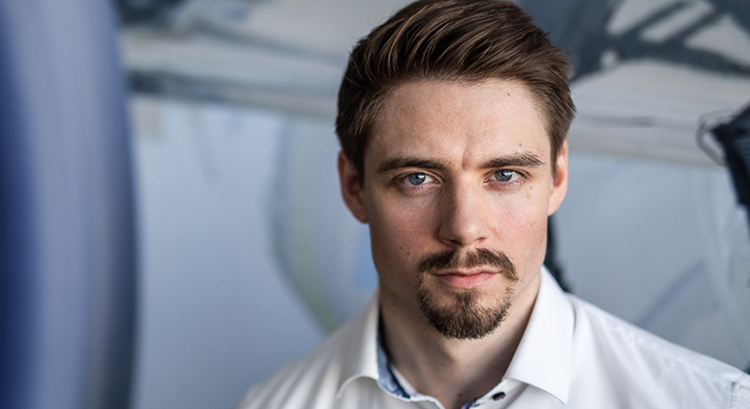
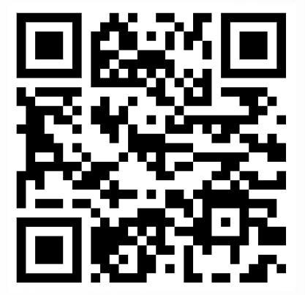

HONEYWELL
STARÁ TURÁ
Nastavovač
Pridajte sa k nášmu tímu ako skúsený odborník na moderné vstrekovacie lisy!
Osobnostné predpoklady a zručnosti
Zamestnanecké výhody, benefity
​13. plat
​Príspevok do 3.dôchodkového piliera
​Ročné navyšovanie mzdy
​Odmena za sprostredkovanie zamestnanca
37,5 hodinový týždenný pracovný fond
​Zmluva sa na dobu neurčitú
Príspevok na dopravu
Vzdelávanie, kurzy anglického jazyka
Zabezpečená teplá strava
Skúsenosti so vstrekolismi a nastavovaním foriem, výmenami foriem
Skúsenosti so vstrekolismi DEMAG, SUMITOMO, ENGEL – výhodou
Spoľahlivosť, samostatnosť
Ochota pracovať na tri zmeny
Zaujala ťa naša ponuka a chceš
vytvárať produkty pre bezpečnejšiu
budúcnosť?
Kontaktuj nás na nižšie uvedenom e-maile alebo naskenujte QR kód:
Andrea.Badurova@Honeywell.com

